Slide 1

Prova Finale di Ingegneria del Software Anno Accademico 2023-2024
Codex Naturalis
Mariano Christian – Meacci Alessandro – Paganelli Andrea – Martini Simone
Notes:
5 minute speech

Slide 2
Cosa è stato Implementato
2.3 Funzionalità Avanzate
Partite multiple: Realizzare il server in modo che possa gestire più partite contemporaneamente. Ai fini dell'implementazione di questa funzionalità aggiuntiva, le regole precedentemente specificate in merito alla creazione delle partite possono essere modificate in base alle esigenze implementative o di interfaccia utente.
Persistenza: Fare in modo che il server salvi periodicamente lo stato della partita su disco, in modo che l'esecuzione possa riprendere da dove si è interrotta, anche a seguito del crash del server stesso. Per riprendere una partita, i giocatori si dovranno ricollegare al server utilizzando gli stessi nickname, una volta che questo sia tornato attivo. Si assume che il disco costituisca una memoria totalmente affidabile.
Resilienza alle disconnessioni: I giocatori disconnessi a seguito della caduta della rete o del crash del client, possono ricollegarsi e continuare la partita. Mentre un giocatore non è collegato, il gioco continua saltando i turni di quel giocatore. Se rimane attivo un solo giocatore, il gioco viene sospeso a meno che non si ricolleghi almeno un altro giocatore, oppure scade un timer, che decreta la vittoria dell'unico giocatore rimasto connesso.
Chat: Client e server devono offrire la possibilità ai giocatori coinvolti in una partita di chattare tra di loro, inviando messaggi (testuali) indirizzati a tutti i giocatori della partita o a un singolo giocatore.

Slide 3
Scelte e analisi implementative
UML

Slide 4
#1 MODEL

Slide 5
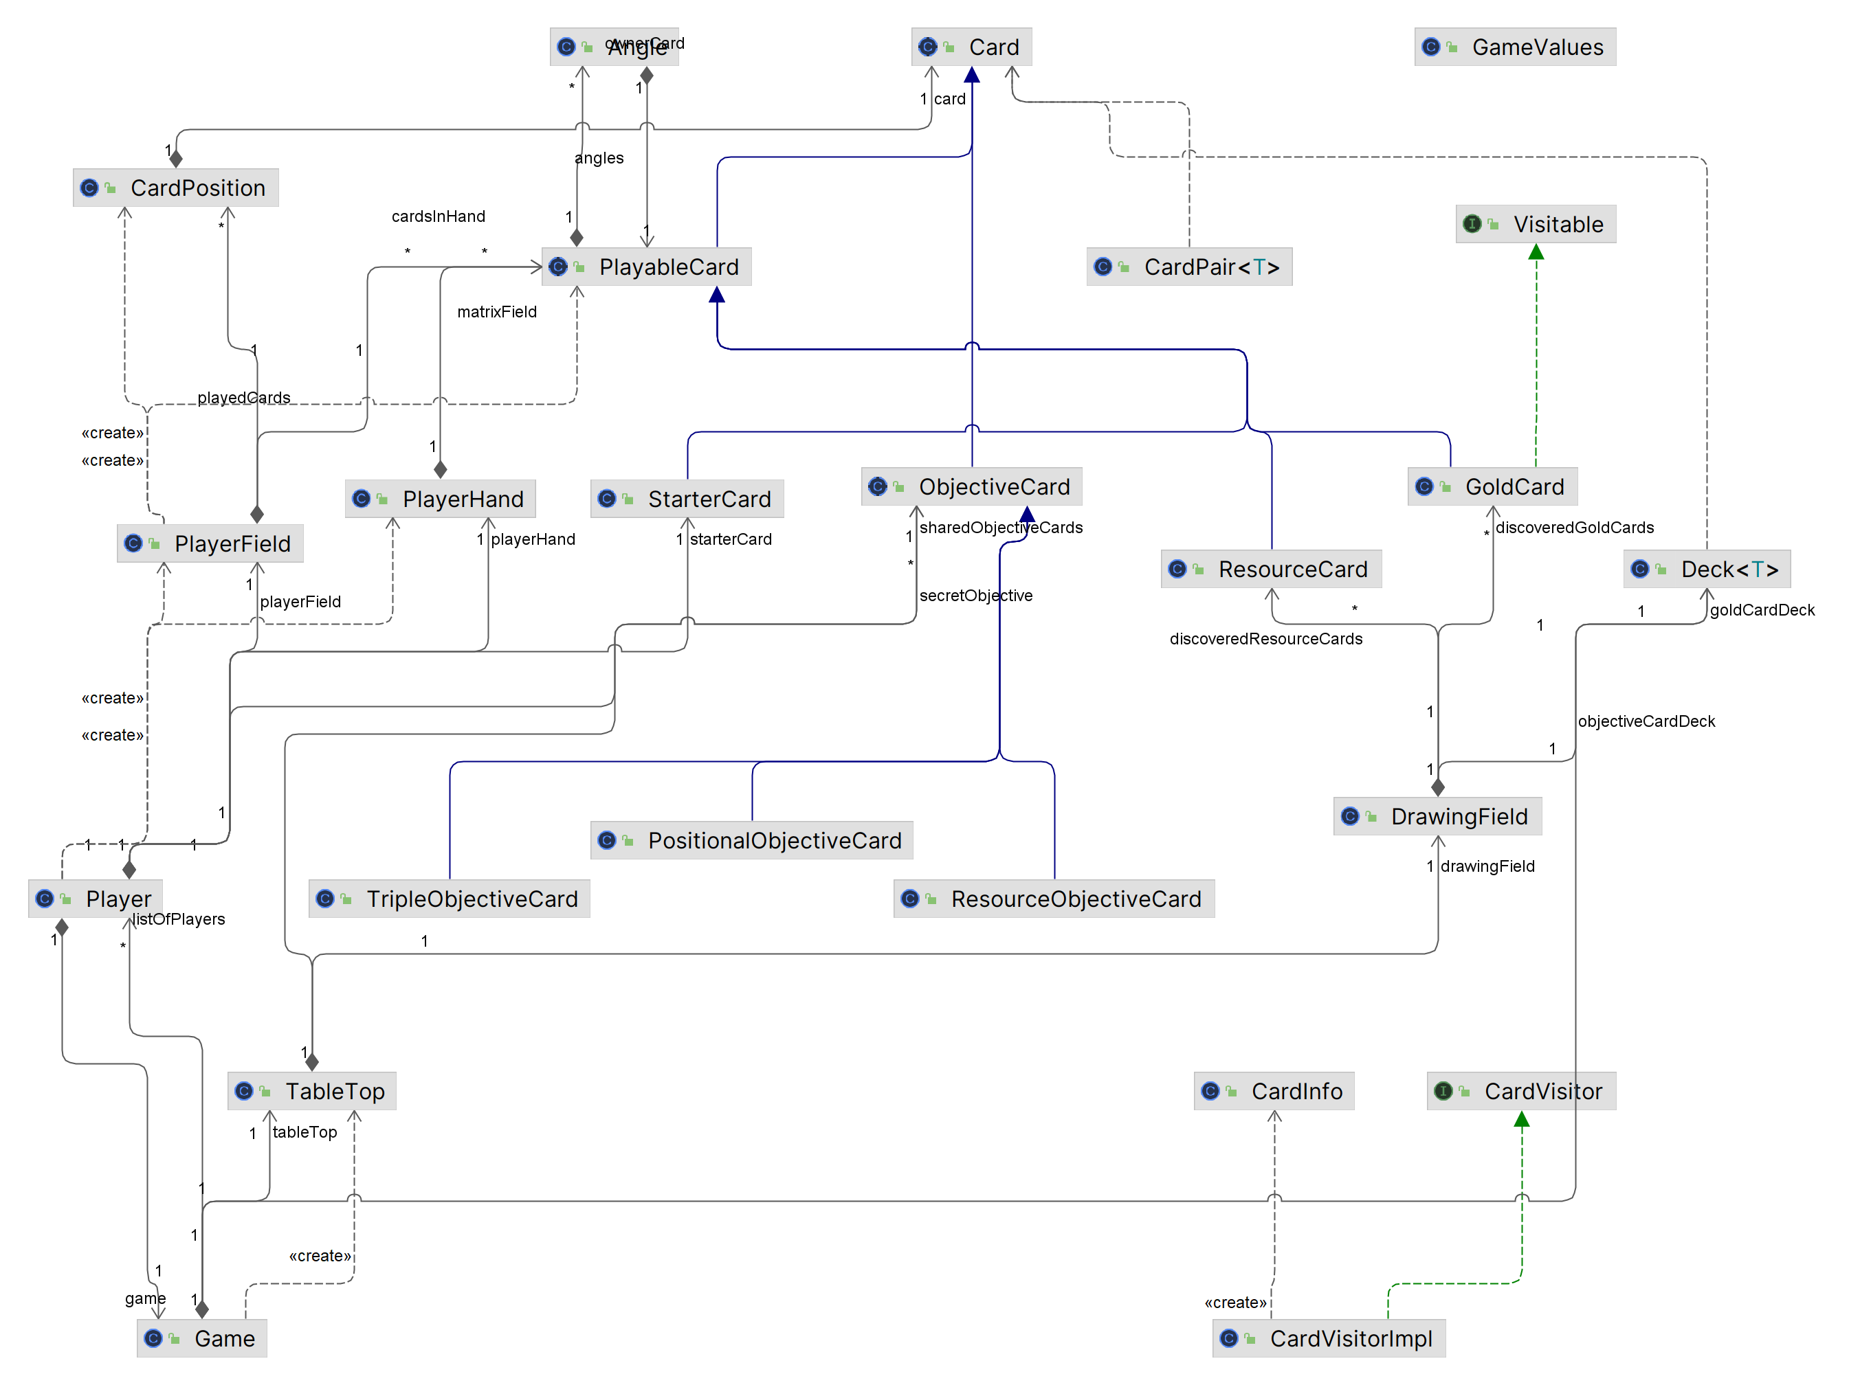

Slide 6
#2 CONTROLLER

Slide 7
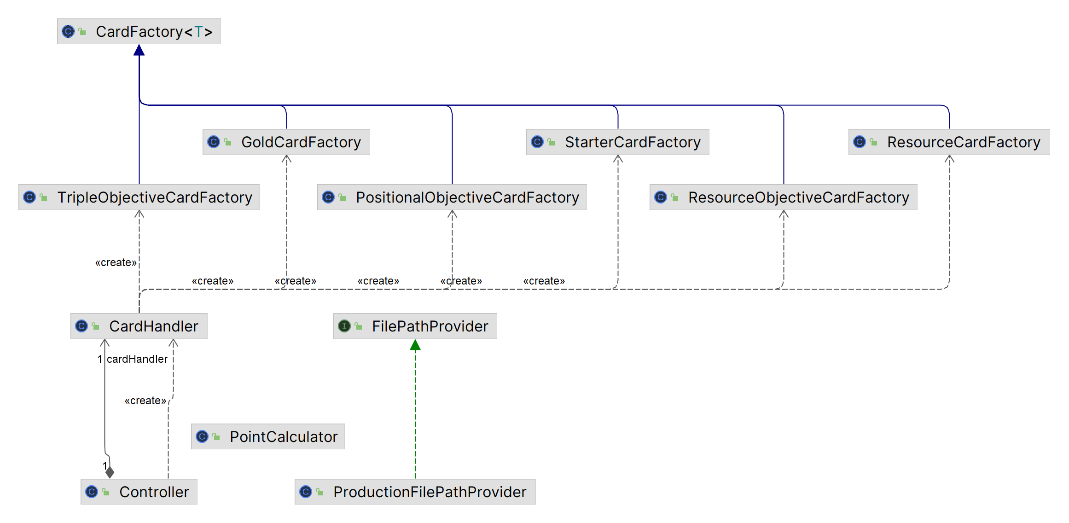

Slide 8
#3 NETWORK

Slide 9
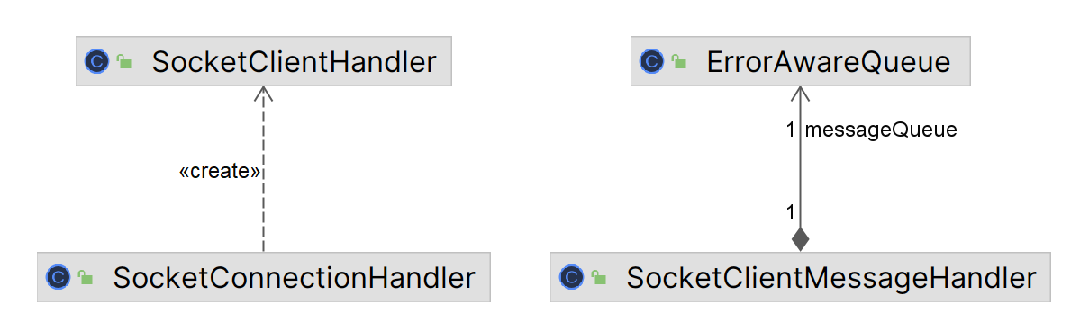
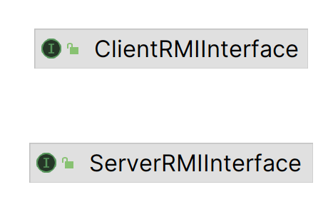
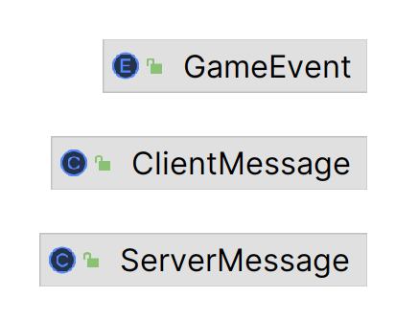
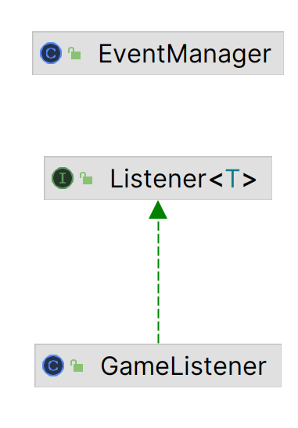
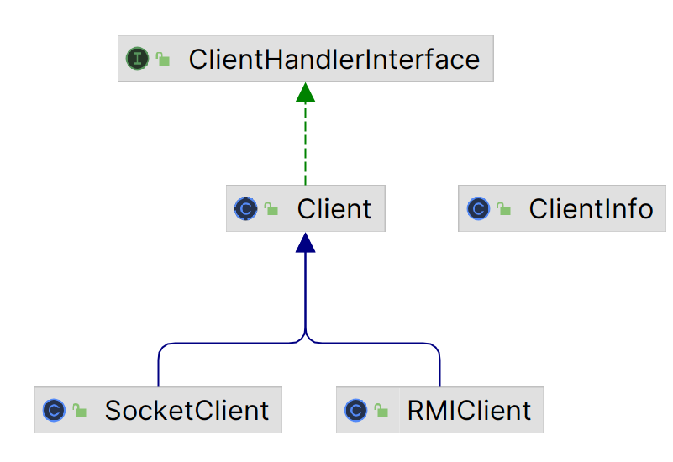
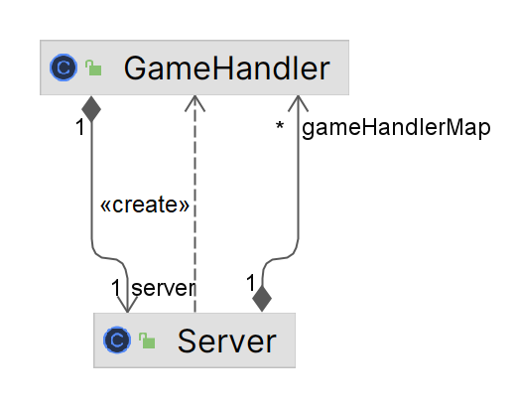
Socket
RMI
Messages
Observer
Client
Server

